Slide 1
Moderne Hændelser og odata
Sdfi
Modernisering af Datafordeleren
20-09-2023
1.0
August Clement Leve
aucl@netcompany.com

Slide 2
Agenda
Velkomst
Formål med workshoppen
Moderne Hændelser
Baggrund for overordnet vision
Mål for visionen
Moderne Hændelser
Ændring af hændelsesbegrebet
Nye anvendelsesmønstre
Data der kan fås Moderne Hændelser på
Forretningsnære hændelser
Sammensætning og filtrering på Moderne Hændelser
Eventuelt: Moderne Tjenester og nye anvendelsesmønstre
Tak for i dag

Slide 3
Arbejdsgruppe: Moderne Tjenester forløb
MT1: Moderne REST-Tjenester
MT2: Moderne Hændelser
MT11: Moderne Filudtræk
MT12: Understøttelse af kopiregistre

Slide 4
Arbejdsgruppe: Moderne Tjenester forløb
MT1: Moderne REST-Tjenester
MT2: Moderne Hændelser
MT11: Moderne Filudtræk
MT12: Understøttelse af kopiregistre

Slide 5
Formål og Baggrund

Slide 6
Formål med workshoppen
Formålet i dag er at
Indsamle behov og ønsker til Datafordelerens fremtidige funktionalitet med afsæt i produktvisionen
Formålet i dag er ikke at
Have et endeligt design
Træffe endelige beslutninger om en konkret løsning
Gå i tekniske detaljer omkring implementation af en konkret løsning

Slide 7
Moderne Hændelser - Baggrund for oplæg
Nuværende Hændelser kræver abonnement for at få hændelser – der kan således ikke fås hændelser på indlæst data fra før abonnementet blev oprettet
Forsinkelse på hændelsesgenerering- og udsendelse understøtter ikke nær-realtidsbehov
For få filtreringsmuligheder på hændelser

Slide 8
Moderne Hændelser – Mål for visionen
Afskaffelse af abonnementer
Flere filtreringsmuligheder
Hændelser skal være tilgængelige i nær-realtid
Hændelser skal være mere pålidelige

Slide 9
Fra Nuværende Hændelser til Moderne Hændelser

Slide 10
Moderne Hændelser
Hændelser går fra at være en separat entitet til at være data
Introduktion af nye metadatafelter direkte i data
Moderne Hændelser er derfor meget datanære pr. design
Moderne Hændelser bliver trukket ud via den Fleksible Opslagslogik
Der kan fås Moderne Hændelser på tabel-niveau
Der kan ikke sammensættes hændelser på tværs af registre
Der kan ikke sammensættes hændelser på tværs af tabeller indenfor samme register
Hændelser er tilgængelige præcis på samme tid som data er indlæst
Moderne Hændelser udtrækkes ved at give sekvensnummer og rækkenummer

Slide 11
Moderne Hændelser
Endelig løsning ikke fastlagt
Nuværende
Hændelser:
Data
Register-myndighed
Anvender-organisation
Dataopdatering
Indlæs data
Hændelse
Hent data
Moderne
Hændelser:
Register-myndighed
Data
Anvender-organisation
Dataopdatering
Metadata
Indlæs data
Hent data

Slide 12
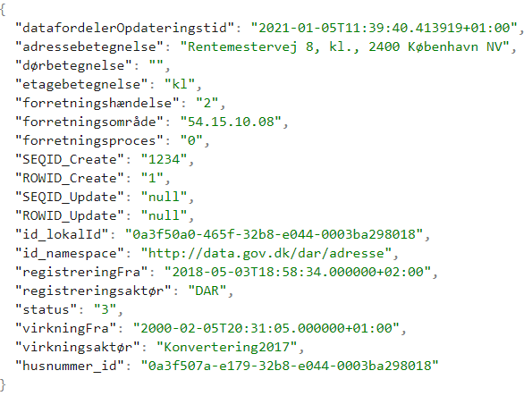
Moderne Hændelser – Nyt objekt
Endelig løsning ikke fastlagt
Data
Metadata

Slide 13
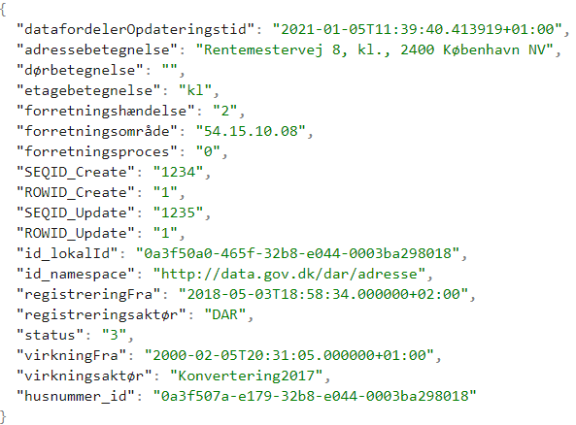
Moderne Hændelser - Opdatering
Endelig løsning ikke fastlagt
Data
Metadata

Slide 14
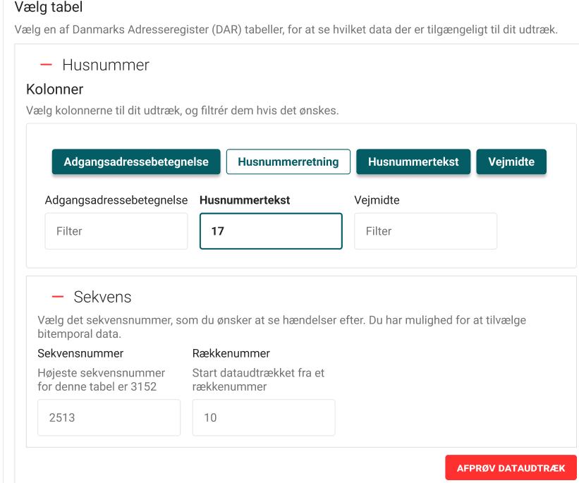
Moderne Hændelser - Anvendelse
Endelig løsning ikke fastlagt
Som Odata-query: https://services.datafordeler.dk/api/v1/DAR/Husnummer?
$select=*&$filter=id eq 0a3f507a-e179-32b8-e044-0003ba298018&
$filter=SEQID_Create gt 2513&
$filter ROWID_Create gt 10
”Giv mig al data for dette objekt der er blevet indlæst siden sidst jeg bad om hændelser for objektet – her er sekvens- og rækkenummer for den data jeg senest fik fra Datafordeleren”

Slide 15
Spørgsmål indtil videre?

Slide 16
Pause

Slide 17
Fra Nuværende Hændelser til Moderne Hændelser
Gå sammen i grupper af 4-5 personer
Tal sammen om de udsendte punkter i ca. 15-20 minutter (punkterne er på næste slide)
Hver gruppe præsenterer hovedemner fra deres dialog i plenum
Fælles dialog
Opsamling

Slide 18
Fra Nuværende Hændelser til Moderne Hændelser – Snak sammen i grupper (15-20 minutter)
Introduktionen af Moderne Hændelser medfølger en ændring i selve hændelsesbegrebet, da hændelsen nu ligger indlejret i det indlæste data i stedet for at være en separat entitet i en hændelseskuvert.
Moderne Hændelser bruger eksempelvis heller ikke abonnementer. Hvad er jeres holdning til ændringen i hændelsesbegrebet?

Slide 19
Fra Nuværende Hændelser til Moderne Hændelser - Opsummering
Opsummering

Slide 20
Pause

Slide 21
Moderne hændelser og Adgang til data

Slide 22
Moderne hændelser og adgang til data
Gå sammen i grupper af 4-5 personer
Tal sammen om de udsendte punkter i ca. 15-20 minutter (punkterne er på næste slide)
Hver gruppe præsenterer hovedemner fra deres dialog i plenum
Fælles dialog
Opsamling

Slide 23
Moderne hændelser og adgang til data - Snak sammen i grupper (15-20 minutter)
Moderne Hændelser bliver gjort tilgængelige og udstillet igennem den Fleksible Opslagslogik, hvilket betyder at der kan udstilles Moderne Hændelser på al registerdata der bliver indlæst. Moderne Hændelser begrænses dog til ikke at gå på tværs af registre.
Er der registerdata hvor der gælder specielle regler eller lignende, som gør at der bør sættes begrænsninger?
Hvis ja, hvorfor?
Hvem definerer begrænsningerne?
Hvem mener i der bør indgå i dialogen om, hvilken data der udstilles Moderne Hændelser for – og hvordan disse skal udstilles?
Registre?
Store anvendere?
Andre?

Slide 24
Moderne hændelser og adgang til data - Opsummering
Opsummering

Slide 25
Pause

Slide 26
Forretningsnære Hændelser

Slide 27
Forretningsnære hændelser
Gå sammen i grupper af 4-5 personer
Tal sammen om de udsendte punkter i ca. 10-15 minutter (punkterne er på næste slide)
Hver gruppe præsenterer hovedemner fra deres dialog i plenum
Fælles dialog
Opsamling

Slide 28
Forretningsnære hændelser - Snak sammen i grupper (10-15 minutter)
Selvom Datafordeleren understøtter både datanære og forretningsnære hændelser, anvendes forretningsnære hændelser ikke. Moderne Hændelser er derfor meget datanære pr. design.
Er der behov for at forretningsnære hændelser også bliver understøttet?
Hvis ja, hvilke anvendelsesmønstre forestilles forretningsnære hændelser anvendt i?

Slide 29
Forretningsnære hændelser - Opsummering
Opsummering

Slide 30
Pause

Slide 31
Sammensætning og Filtrering på moderne hændelser

Slide 32
Sammensætning og filtrering på Moderne Hændelser
Gå sammen i grupper af 4-5 personer
Tal sammen om de udsendte punkter i ca. 10-15 minutter (punkterne er på næste slide)
Hver gruppe præsenterer hovedemner fra deres dialog i plenum
Fælles dialog
Opsamling

Slide 33
Sammensætning og filtrering på Moderne Hændelser - Snak sammen i grupper (10-15 minutter)
På workshoppen om Moderne REST-Tjenester og Odata blev der gennemgået parametre til sammensætning af - og filtrering på data. På samme måde som Moderne REST-Tjenester, udstilles Moderne Hændelser igennem den Fleksible Opslagslogik, hvilket giver mulighed for at filtrere med flere parametre.
Er der parametre der er særligt relevante til at sammensætte – og filtrere Moderne Hændelser på?

Slide 34
Sammensætning og filtrering på Moderne Hændelser - Opsummering
Opsummering

Slide 35
Eventuelt

Slide 36
Moderne Tjenester og nye anvendelsesmønstre

Slide 37
Moderne Hændelser og nye anvendelsesmønstre
Gå sammen i grupper af 4-5 personer
Tal sammen om de udsendte punkter i ca. 15-20 minutter (punkterne er på næste slide)
Hver gruppe præsenterer hovedemner fra deres dialog i plenum
Fælles dialog
Opsamling

Slide 38
Moderne Hændelser og nye anvendelsesmønstre - Snak sammen i grupper (15-20 minutter)
Et af målene med Moderne Tjenester helt generelt er også at anvendelsen af Datafordeleren skal målrettes, sådan så Anvendere rent faktisk benytter sig af de tiltænkte anvendelsesmønstre. Dette betyder at Anvendere bør bruge de værktøjer, som Datafordeleren stiller til rådighed, der opfylder deres behov.
Ser i generelt nye anvendelsesmønstre som følge af introduktionen af Moderne Tjenester?

Slide 39
Moderne Hændelser og nye anvendelsesmønstre - Opsummering
Opsummering

